Slide 1
Такси България
Приложение за андроид

Slide 2
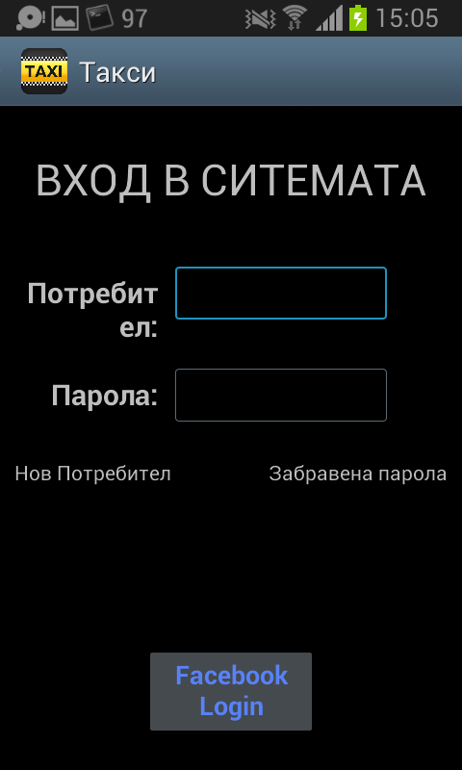
След като стартирате приложението излиза изглед “Вход в системата”.

Slide 3

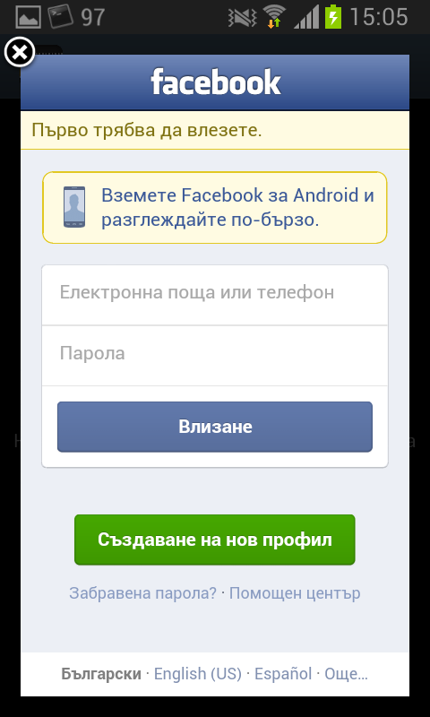
Ако имате Facebook акаунт можете да натиснете направо на бутона:
И да влезете с вашият Facebook акаунт.

Slide 4

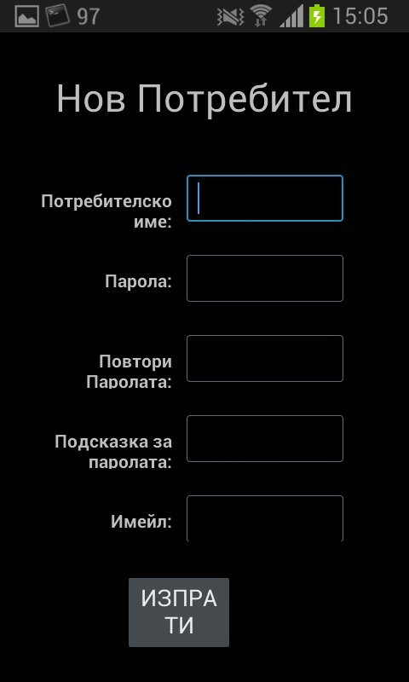
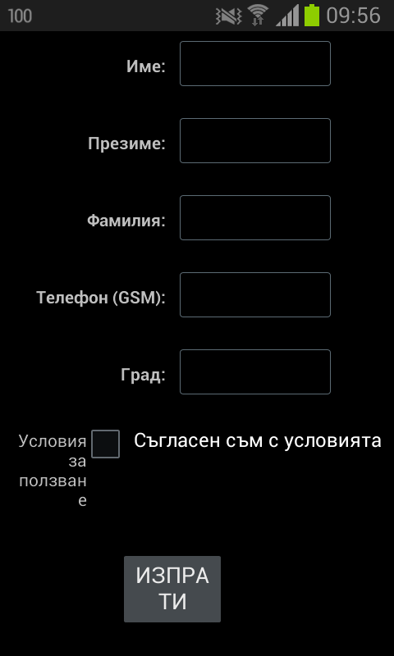
Ако нямате Facebook акаунт или искате да се регистрирате с нов потребител в нашата система – изберете
Излиза стандартна форма за регистрация в която трябва да попълните коректно данните, да се съгласите с условията и след това да потвърдите линка, който ви е пратен на въведения от вас имейл.
С регистрирания акаунт можете да влезете в системата.

Slide 5
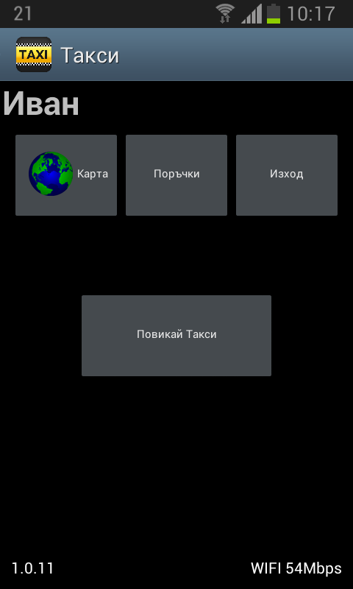
Основният изглед на Taxi Bulgaria

Slide 6




Бутон “Карта” – Показва местоположението на което сте (ако сте изтеглили картата ,която е около 21 MB и имате GPS координати).
Бутон “Поръчки” – Показва историята на поръчките ,които сте направили до момента.
Излизате от акаунта с който сте влезли.
Отваря диалогов прозорец за въвеждане на адрес и опции за повикване на таксито.

Slide 7
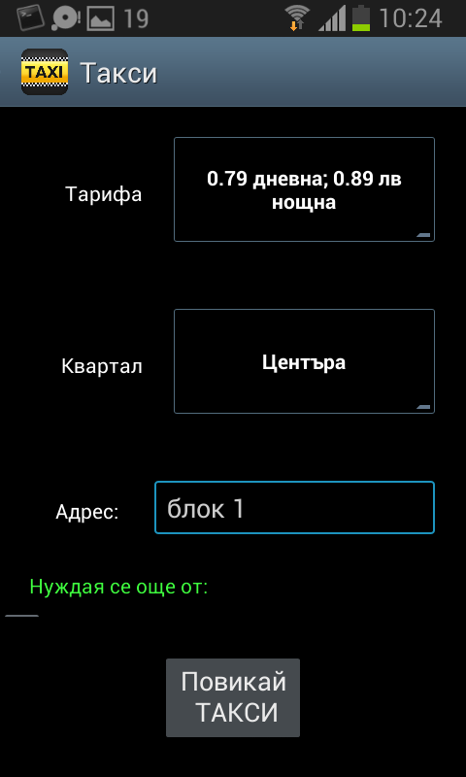
Изглед “Повикай такси”

Slide 8
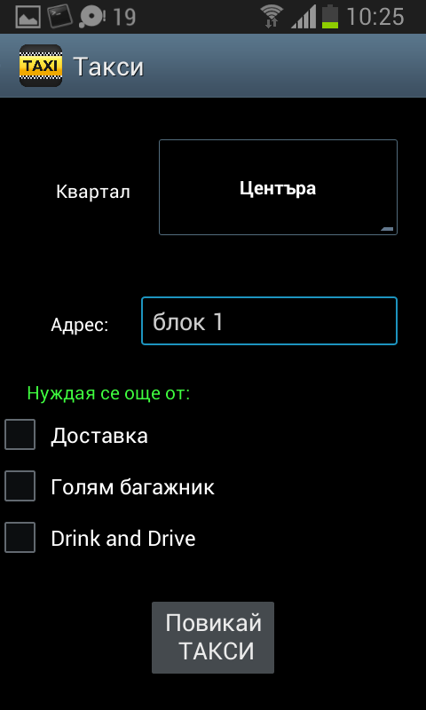
При плъзгане дисплея нагоре се показват и групите:
Нуждая се още от:

Slide 9



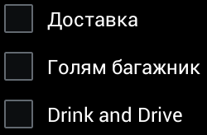

След натискане на менюто, вдясно от “Тарифа” излиза падащо меню, от което можете да изберете желаната тарифа
(актуална само 1 в момента)
В дясно от “Регион” е падащото меню ,от което можете да изберете комплекса ,в който се намирате.( Центъра,Възраждане,Победа....)
В това поле въвеждате адреса ,на който искате да дойде таксито.
Ако желаете да ползвате таксито за Доставка или Drink and Drive, както и ако сте с повече багаж, можете да изберете съответната опция.
След натискане на бутона “Повикай ТАКСИ” поръчката ви ще бъде изпратена и обработена от системата. Отваря се нов прозорец със статуса на поръчката.

Slide 10
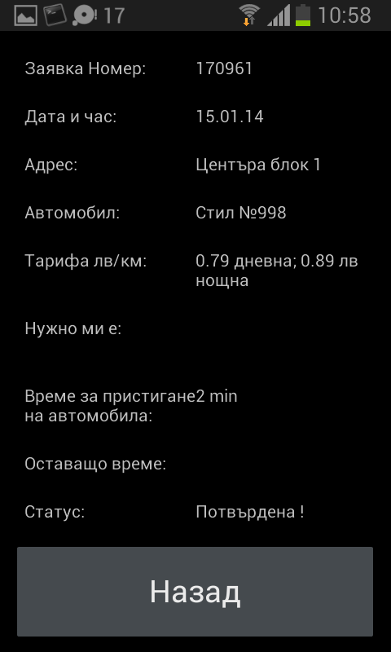
Статус на поръчка

Slide 11


Номера на заявката регистрирана в системата.
Датата на заявката регистрирана в системата.
Адреса на заявката регистрирана в системата.
Работния номер на автомобила ,който ще пристигне.
Тарифата ,на която вози автомобила.
Времето след ,което автомобила ще е на адреса.
Показва моментното състояние на заявката в системата:

Slide 12

Статуса може да е следният:
Нова заявка – Регистрирана е в системата.
Обработва се – търси най-близката кола до вас.
Изпращане на автомобил – изпратен е автомобил.
Повторно изпращане -
В процес на търсене – търси най-близката кола до вас.
Потвърдена – автомобила е тръгнал към вас.
Начало на курс – качили сте се в таксито и пътувате.
Изпълнена – достигнали сте желаната дестинация и сте си платили за услугата.
Таксито е на адреса ! – таксито ви чака на адреса.
Подминал адреса ! – таксито е подминало адреса.
Отказана от колата – колата е отказала заявката поради някоя от причините:задръстване,повреда,други.
Променена – диспечера е променил заявката.
Изтрита – заявката е премахната от системата.
Връща ни до изглед “История поръчки”

Slide 13
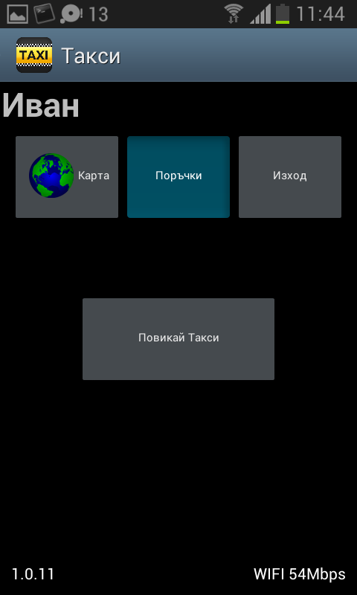
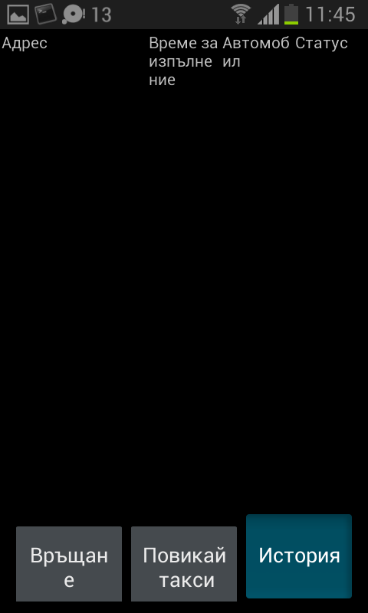
Изглед “История поръчки”.
До него можем да стигнем от Бутон “Поръчки” -> “История”

Slide 14
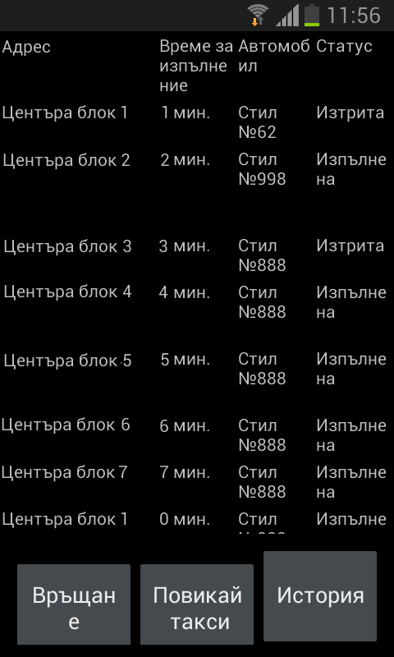
Изглед “История”
– показва изпълнените до момента ваши поръчки

Slide 15
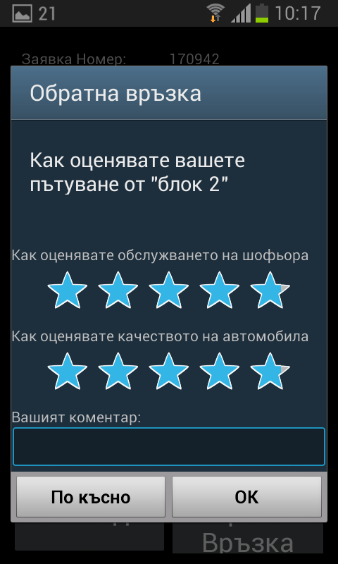
На всяка ваша поръчка със статус “Изпълнена” можете да оставите “Обратна връзка”. При клик на поръчката.
Пример от горната картина :
Поръчка “Центъра блок 1” е със статус “Изтрита” – на нея обратна връзка не може да се остави.
Поръчка “Центъра блок 2” е със статус ‘Изпълнена”- при клик на нея излиза прозорец:

Slide 16
Чрез плъзгане върху звездите - наляво или надясно ги “пълним” или “изпразваме” спрямо обратната връзка за водача.
Същото правим и за обратната връзка за автомобила.
При желаете можете и да напишете коментар .
Ако сте останали доволни от услугите на дадения шофьор и кола можете да го извикате отново следващия път когато си поръчвате такси. Следвайки следните стъпки
Поръчки -> История-> От Историята избирате заявката с автомобила от ,който сте останали доволни

Slide 17
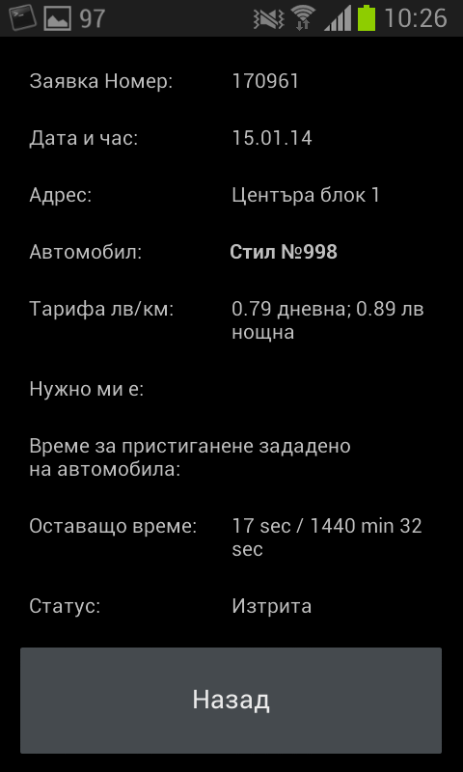
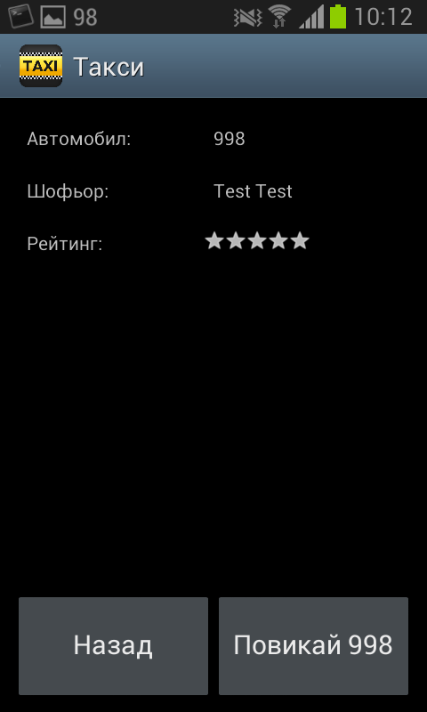
Натискате върху него в случая “Стил 998” и от показалото се меню избирам “Повикай 998” .Отваря се изглед “Повикай такси” откъдето въвеждате адреса на който да дойде таксито.

